Slide 1

















Slide 2




Slide 3




+ Mặt sàn của phòng học có dạng hình gì?
+ Muốn tính diện tích mặt sàn của phòng học ta cần biết những gì?
+ Cách tính diện tích mặt sàn của phòng học.

Slide 4


Slide 5
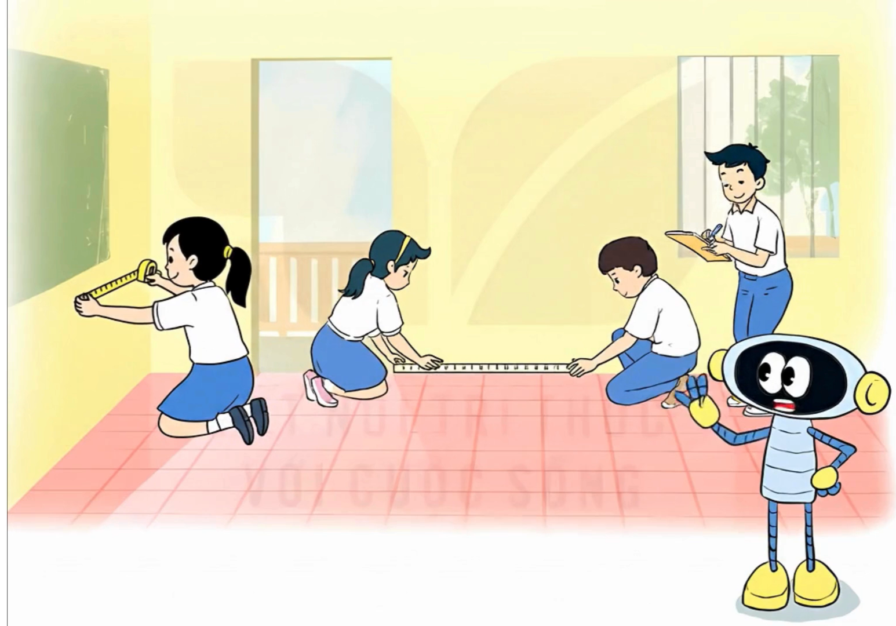

Slide 6
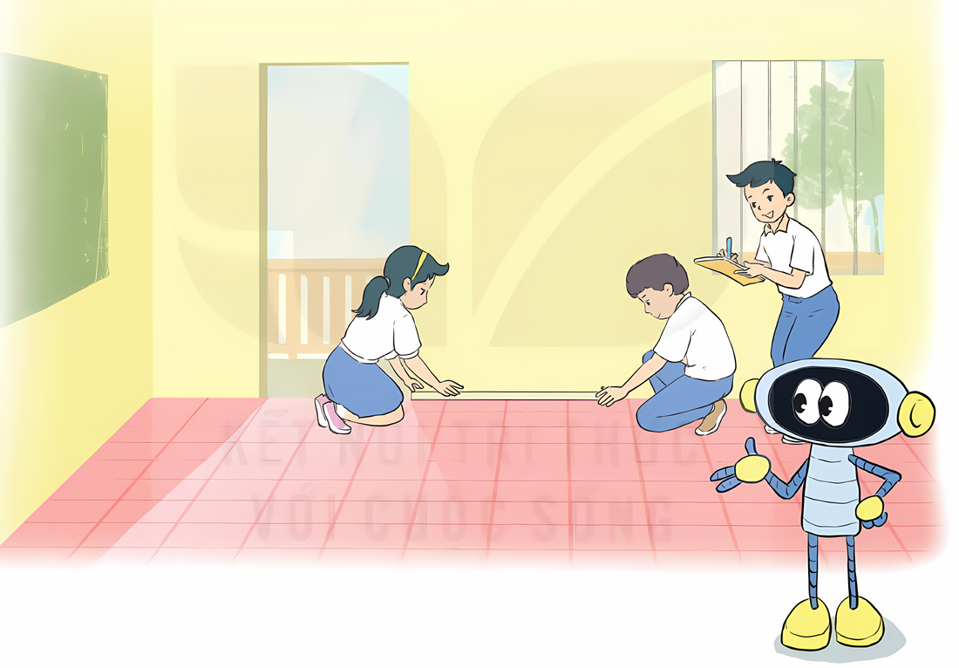
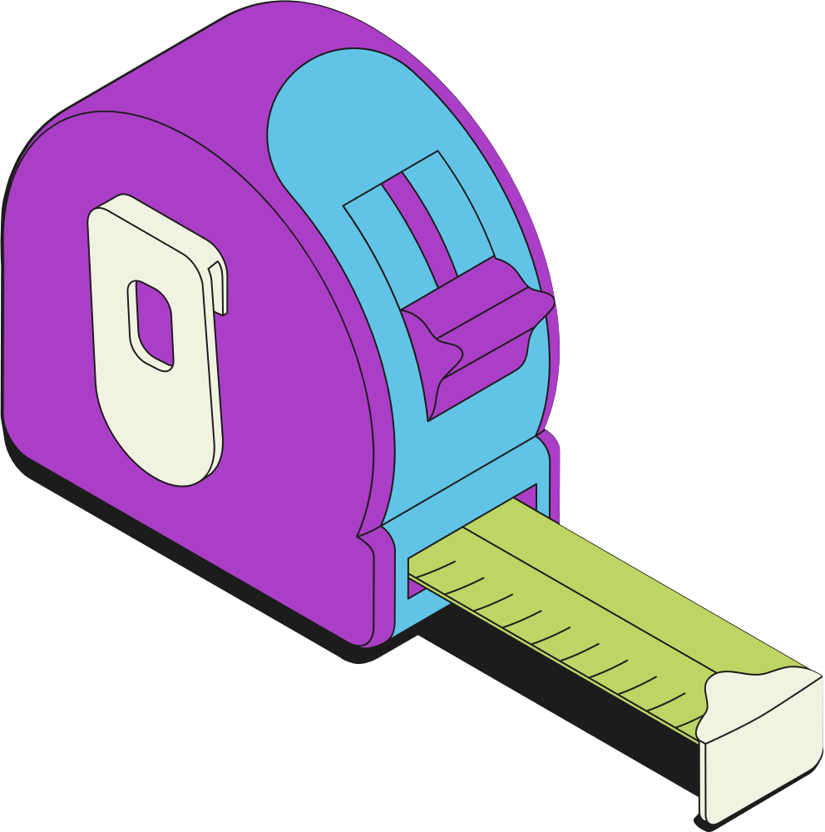
Nhà trường lên kế hoạch lát lại toàn bộ sàn các phòng học. Khối lớp Năm được giao nhiệm vụ đo và tính diện tích mặt sàn phòng học của các lớp, từ đó dự tính các chi phí cho việc lát sàn.

Slide 7


a) Thực hành đo và tính diện tích mặt sàn phòng học của lớp em.
b) Tính số tiền mua gạch để lát mặt sàn phòng học lớp em. Mẫu gạch được chọn có dạng hình vuông cạnh 50 cm được đóng theo hộp 4 viên, mỗi hộp có giá 140 000 đồng.

Slide 8
a) Thực hành đo và tính diện tích mặt sàn phòng học của lớp em.
Ví dụ: Đo mặt sàn phòng học:
Chiều dài: 8 m
Chiều rộng: 6 m
Bài giải:
Diện tích mặt sàn phòng học lớp em là:
8 × 6 = 48 (m²)
Đáp số: 48 m²

Slide 9



a) Thực hành đo và tính diện tích mặt sàn phòng học của lớp em.

Slide 10
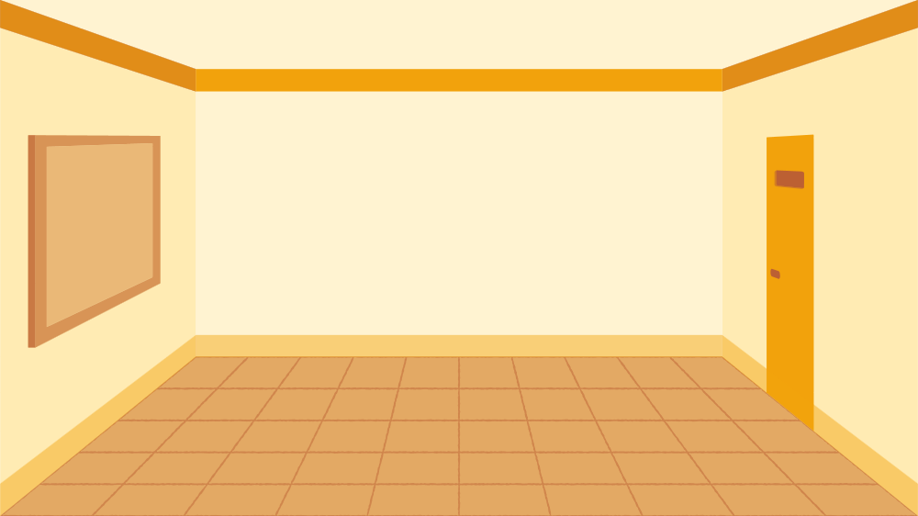


Slide 11


Slide 12


b) Tính số tiền mua gạch để lát mặt sàn phòng học lớp em. Mẫu gạch được chọn có dạng hình vuông cạnh 50 cm được đóng theo hộp 4 viên, mỗi hộp có giá 140 000 đồng.

Slide 13





Diện tích mặt sàn phòng học
chiều dài x chiều rộng
Diện tích viên gạch
cạnh x cạnh
Số viên gạch cần dùng
diện tích phòng học : diện tích viên gạch
Giá tiền mỗi viên gạch
giá tiền 1 hộp : số viên gạch trong 1 hộp
Số tiền mua gạch
số viên gạch cần dùng x giá tiền

Slide 14

b) Ví dụ
Đổi: 48 m² = 480 000 cm²
Diện tích mỗi viên gạch lát mặt sàn là:
50 × 50 = 2 500 (cm²)
Số viên gạch cần dùng để lát mặt sàn là:
480 000 : 2 500 = 192 (viên gạch)
Số hộp gạch cần dùng để lát mặt sàn là:
192 : 4 = 48 (hộp)
Số tiền để mua gạch lát mặt sàn là:
140 000 × 48 = 6 720 000 (đồng)
Đáp số: 6 720 000 đồng

Slide 15
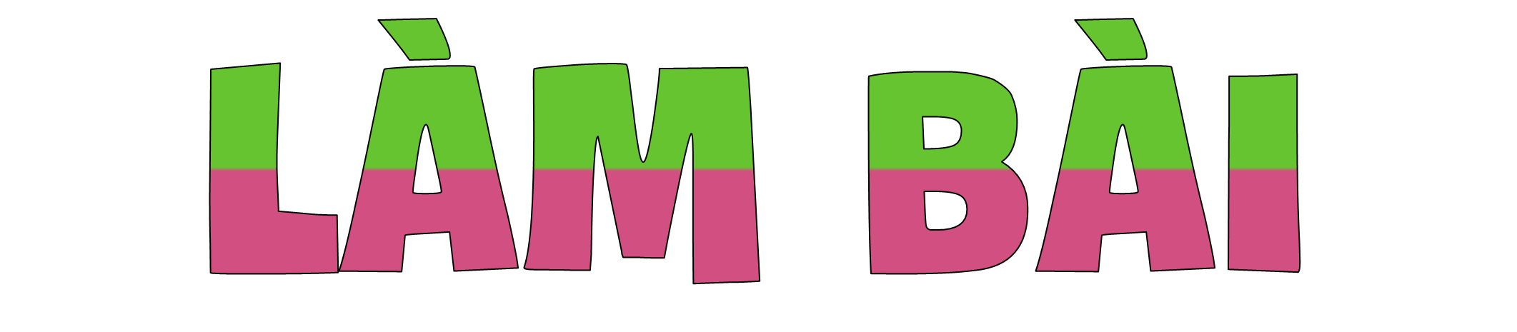

Slide 16

Giả sử các phòng học khác trong trường hợp có diện tích mặt sàn bằng diện tích mặt sàn phòng học lớp em. Tính số tiền để mua gạch lát lại mặt sàn của tất cả các phòng học trong trường em.

Slide 17


Xác định số phòng học trong trường em
Số tiền mua gạch
số tiền mua gạch để lát sàn 1 phòng học x số phòng học

Slide 19


